Slide 1
Dì kè: yuē shí jiān 第六课：约时间 Lesson Six: Making Appointments

Slide 2
Duì huà gěi lǎo shī dǎ diàn huà 对话一：给老师打电话 Calling One’s Teacher

Slide 3
Duì huà dǎ diàn huà qǐng bāng máng 对话二：打电话请朋友帮忙 Calling A Friend for Help

Slide 4
Dì kè: yuē shí jiān 第六课：约时间 Lesson Six: Making Appointments
LEARNING OBJECTIVES:
In this lesson, you will learn to use Chinese to
Answer a phone call and initiate a phone conversation;
Set up an appointment with a teacher on the phone;
Ask for a favor;
Ask someone to return your call.

Slide 5
Dì kè: yuē shí jiān 第六课：约时间 Lesson Six: Making Appointments
Forms & Accuracy:
1. The Preposition 给 (gěi)
2. The Modal Verb 要 (yào) (I)
3. The Adverb 别 (bié)
4. Time Expressions
5. The Modal Verb 得 (děi)
6. Directional Complements (I)

Slide 6
打电话
Dǎ diànhuà
To make a phone call

Slide 7
Chinese & English Exclamations (Interjections)
呀！ Ya
啊?！A
喂? Wéi
Ah!
Ha!
Boo!
Duh
Gee!
Hey!
Wow!
Yikes!

Slide 8
打电话 & 接电话 Make a phone call and answer a phone call
A: （打电话）…
B:喂wéi? (Answering a phone call)
A:喂wéi, 请问，______在吗？
B:我就jìu是。

Slide 9
在 zài (to be present；to be at a place) verb
就 jìu (Exactly, precisely) adverb
B:喂wéi? (Answering a phone call)
A:喂wéi, 请问，______在吗？
B:我就jìu是。

Slide 10
哪位? Nǎ wèi (Who is this?)
On the phone:
请问，您是哪位？
In a restaurant (Waiter)：
请问，你们几位? How many do you have?

Slide 11
位 wèi a polite measure word for people
一位老师/先生/小姐
一个人/朋友/同学
哪国人？哪个人？哪天？哪年？
哪位? Nǎ wèi (Who is this?)

Slide 12
给 gěi (to; for) preposition
gěi shéi
Q：你给谁打电话？ Whom did you call?
A：我给__打电话。 I called______.

Slide 13
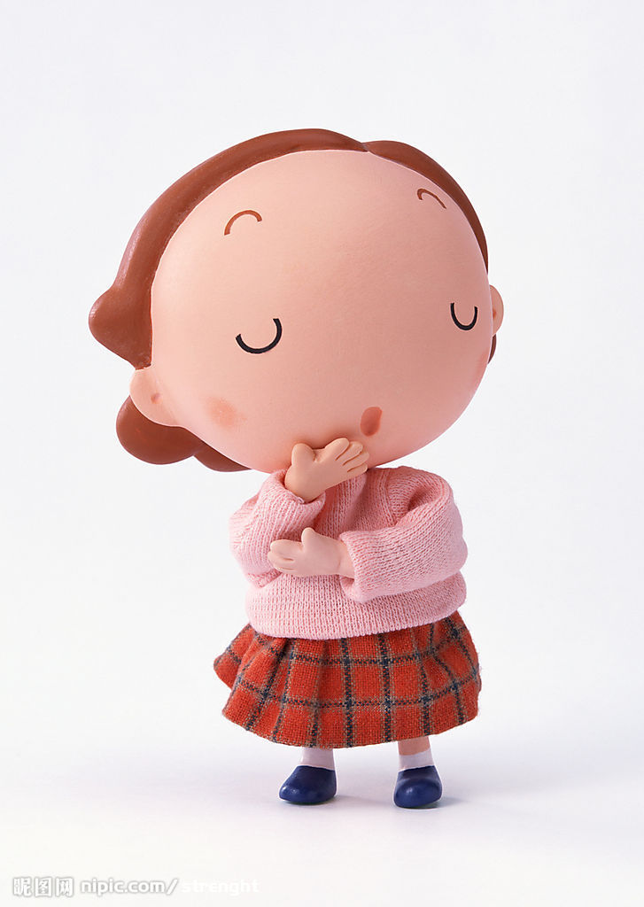
给谁？ gěi shéi (To whom?)
A: 她给妈妈打电话。
Q: 她给谁打电话？
妈妈
Q: 她打电话给谁？
A: 她打电话给妈妈。

Slide 14
给谁？ gěi shéi (To whom?)
Q: 她给谁打电话？
A: 她给医生打电话。
医生
Q: 她打电话给谁？
A: 她打电话给医生。

Slide 15
给谁？ gěi shéi (To whom?)
(Pair work)
Q1: 你常常给谁打电话？
A1: 我常常给__打电话。
Q2: 昨天你给谁打电话了？
A2: 昨天我给__打电话了。

Slide 16
给 gěi (to; for) preposition
我给 听音乐 。 tīng yīng yuè
我给 看照片 。 kàn zhào piàn
给 gěi (to give) Verb
请给我一瓶可乐，可以吗？

Slide 17
要 yào (will; be going to) modal verb
我要听音乐。 tīng yīng yuè (Modal Verb + Verb)
我要打电话。 dǎ diàn huà
我要看照片。 kàn zhào piàn
Cf: 我要一杯可乐。 (Verb+noun)
要 yào (to want) verb

Slide 18
要 yào (will; be going to; must) modal verb
给 gěi (to; for) preposition
Wǒ yào gěi xuéshēng dǎ diànhuà
我要给学生打电话。 I am going to call my student.
Wǒ yào gěi xuéshēng dǎ diànhuà
我要给学生听音乐。 I am going to play music to my students.

Slide 19
时间 shí jiān (time) noun
Q:你今天有时间吗？ Do you have time today?
Nǐ jīntiān yǒu shíjiān ma?
A1:我今天有时间。有事儿吗？
Wǒ jīntiān yǒu shíjiān. Yǒushì er ma?
I have time today. Why?/What is it?/What’s the matter?
A2:对不起，我今天很忙。
Duìbùqǐ wǒ jīntiān hěn máng.

Slide 20
有空儿 yǒu kòngr (free, have nothing to do)
Q:你今天有时间吗？ Do you have time today?
Nǐ jīntiān yǒu shíjiān ma
Q:你今天有空儿吗？ Are you free today?
Nǐ jīntiān yǒu kòng er ma
Q:你今天忙吗？ Are you busy today?
Nǐ jīntiān máng ma

Slide 21
A：没问题！ méi wèntí No problem!
问题 wèn tí question(s) noun
Q：你有问题吗？
A：我有问题。 I have questions.

Slide 22
问题 wèn tí question(s) noun
Q：(你)有问题吗？ Do you have questions?
A：我有问题。 I have questions.
A：我有一个问题。
A：我有几个问题。
A：我想问您几个问题。 I would like to ask you a few questions.
Wǒ xiǎng wèn nín jǐ gè wèntí

Slide 23
Find out if someone has time for your questions
Q：今天您有时间吗？
Jīntiān nǐn yǒu shíjiān ma?
我想问您几个问题。
Wǒ xiǎng wèn nín jǐ gè wèntí
A: 对不起，今天我很忙。
Duìbùqǐ wǒ jīntiān hěn máng.

Slide 24
什么时候 shénme shíhòu (when) question pronoun
Q：您什么时候有空儿？
Jīntiān nǐn yǒu shíjiān ma?
When will you have time?
A: 我星期一下午1:00以前没空儿。
yǐqián
我星期一下午1:00以后有空儿。
Wǒ xīngqí yī xiàwǔ yì diǎn yǐhòu yǒu kòng’r
I will be free/have time after 1:00 pm on Monday.

Slide 25
以前 yǐ qián (before); 以后 yǐ hòu (after)
Q：您什么时候有空儿？
Jīntiān nǐn yǒu shíjiān ma?
When will you have time?
A: 我星期一下午1:00以前没空儿。
yǐqián
我星期一下午1:00以后有空儿。
Wǒ xīngqí yī xiàwǔ yì diǎn yǐhòu yǒu kòng’r
I will be free/have time after 1:00 pm on Monday.

Slide 26
课 kè (class; course; lesson) noun
dì yī kè
第一课 The first lesson
Zhè běn shū yǒu shí kè
这本书有十课。There are ten lessons in this book.

Slide 27
上课 shàng kè (going to classes) verb;noun
shàngkè
上课 attend class; teach a class
xiàkè
下课 get out of class; class dismissed

Slide 28
值日生喊口令 Classroom Commands
上课
起立 qǐ lì
敬礼 jìng lǐ
Students: 老师好 lǎoshī hǎo
Teacher: 同学好 tóngxué hǎo
坐下zuò xià
*值日生 zhí rì shéng Student on duty

Slide 29
值日生喊口令 Classroom Commands
下课
起立 qǐ lì
敬礼 jìng lǐ
Students: 谢谢老师 xiéxiè lǎoshī
Teacher: 谢谢同学 xiéxiè tóngxué
下课!再见！ xià kè! zàijiàn
*值日生 zhí rì shéng Student on duty

Slide 30
节 jié measure word for class periods
课 kè (class; lesson) noun
Wǒ yǒu liù jié kè
我有六节课 。 I have six classes.
dì yī kè
第一课 The first lesson
Zhè běn shū yǒu shí kè
这本书有十课。There are ten lessons in this book.

Slide 31
节 jié measure word for class periods
Q：你一天有几节课？
Nǐ yì tiān yǒu jǐ jié kè
How many (periods of) classes do you have a day?
A：我一天有六节课 。
Wǒ yì tiān yǒu liù jié kè
I have six periods of classes a day.

Slide 32
节 jié measure word for class periods
Q：你今天有几节课？
Nǐ jīntiān yǒu jǐ jié kè
How many (periods of) classes do you have today?
A: 我今天有六节课 。
Wǒ jīntiān yǒu liù jié kè
I have six classes today .
A：我今天有七节课 。
Wǒ jīntiān yǒu qī jié kè
I have seven periods of classes today.

Slide 33
A prefix indicating ordinal numbers
第
dì
prefix
基數（Cardinal number）一 、二、三 one, two, three . . .
序數（Ordinal number）第一 、第二、第三 first，second, third.

Slide 34
节 jié measure word for class periods
课 kè (class; lesson) noun
Nǐ de dì yī jié kè shì shénme kè
Q1:你的第一节课是什么课？
What is your first class?
A2:我的第一节课是英文课。
My first period class is English Literature.

Slide 35
考试 kǎoshì (To give or take a test; test) vo/noun
考 kǎo (To give or take a test; test) verb
试 shì (test; to try; to experiment) noun/verb
我们今天有一个中文考试。
考试时间、期中考、期末考

Slide 36
考试 kǎoshì (quiz; test; exam) verb;noun
Q： 你今天有考试吗？ Do you have quizzes/tests today?
A1：我今天有考试。 I have quizzes/tests today.
A2：我今天有一个考试。 I have a quiz/test today.
A3：我今天没有考试。 I don’t have quizzes/tests today
我们今天有一个中文考试！

Slide 37
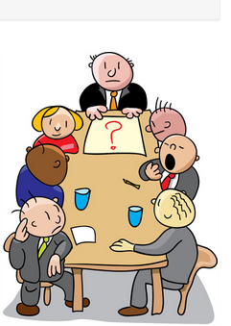
开会 kāihuì (have/having a meeting) verb; noun
会 huì (meet; meeting) verb;noun
开会 kāihuì to hold a meeting
开门 kāiménto to open a door
开灯 kāidēngto to turn on a light
开车 kāichēto to drive a car

Slide 38
办公室 bàn gōng shì (office) noun
老师办公室
学校办公室

Slide 39
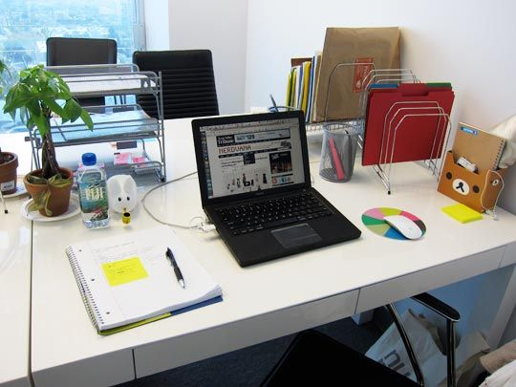
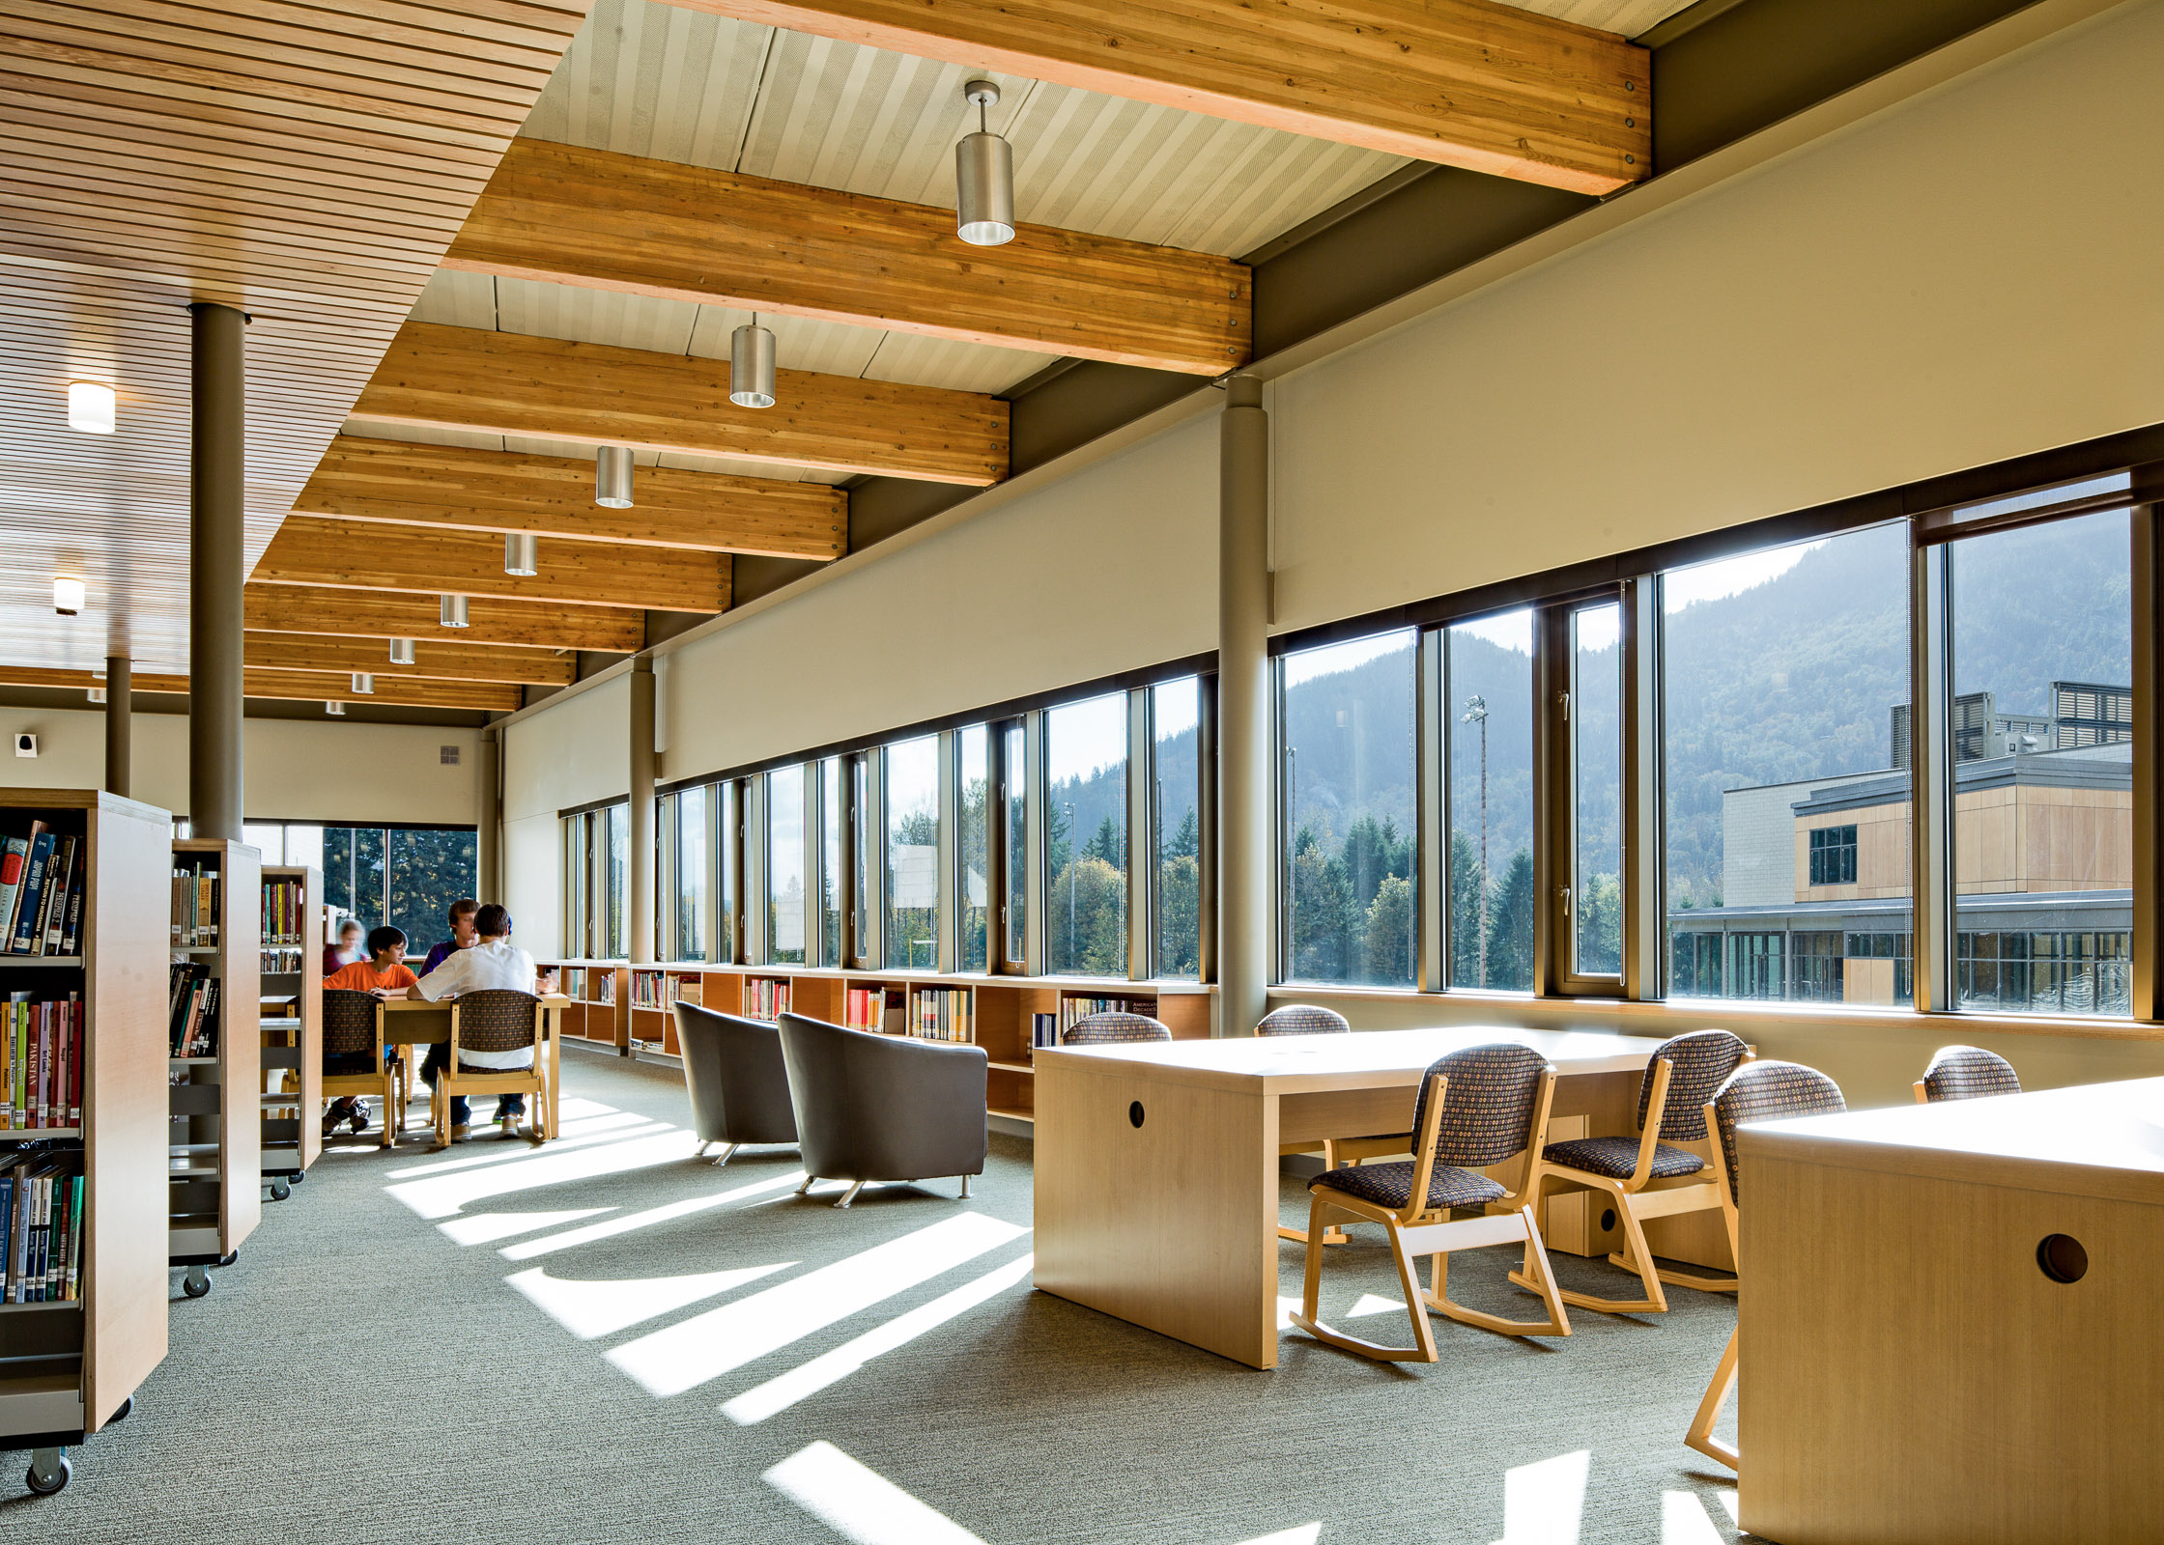
到 dào (to; to go to; to arrive) verb
到老师办公室
Dào lǎoshī bàngōngshì
到图书馆
Dào túshū guǎn
到朋友家
Dào péngyǒu jiā

Slide 40
行吗？ Xíng ma? (OK?) verb
Xīng qí wǔ wǒ dào nǐ jiā xíng ma
Q:星期五我到你家，行吗？
I will go to your house this Friday, OK?
xíng
A1: 行。 (OK.)
bù xíng
A2: 不行。(Not OK.)

Slide 41
行吗？ Xíng ma? (OK?) verb
Míngtiān wǒ dào nǐ de bàngōngshì xíng ma
Q:明天我到你的办公室，行吗？
I will go to your office tomorrow, OK?
xíng
A1: 行。 (OK.)
bù xíng
A2: 不行。(Not OK/Not working.)

Slide 42
要 yào (will; be going to; must) modal verb
Q:老师，今天下午您有空儿吗？
Lǎoshī jīntiān xiàwǔ nín yǒu kòng er ma
A:对不起，今天下午我要上课。
Duìbùqǐ jīntiān xiàwǔ wǒ yào shàngkè
要开会 kāihuì
要考试 kǎoshì

Slide 43
要 yào (will; be going to; have to) modal verb
我下午要考试。
Wǒ xiàwǔ yào kǎoshì
我下午要给学生考试。
Wǒ xiàwǔ yào gěi xuéshēng kǎoshì
I am going to give students a test this afternoon.
I have a test this afternoon.
I am going to give a test this afternoon.

Slide 44
要是 yàoshì (if) conjunction
Q:要是你有时间的话，你想做什么？
yàoshì nǐ yǒu shí jiān de huà nǐ xiǎng zuò shénme
If you have time, what would like to do?
A1: 我想打电子游戏。 I would like to play video games.
Wǒ xiǎng dǎ diànzǐ yóuxì
A2: 我想看电影。 I would like to see a movie.

Slide 45
要是 yàoshì (if) conjunction
Q:要是你不喜欢唱歌，我们跳舞，怎么样？
Yàoshi nǐ bù xǐhuān chànggē wǒmen tiàowǔ zěnme yàng
If you don’t like singing, how about let’s go dancing?
A1:好啊！我喜欢跳舞。
Hǎo a! Wǒ xǐhuān tiàowǔ
Great! I like dancing.
A2:我觉得跳舞也没有意思。
Wǒ juédé tiàowǔ yě méiyǒu yìsi
I think dancing is not interesting, either.

Slide 46
方便 fāngbiàn (convenient) adjective
Q:要是您方便的话， If it’s convenient for you,
yàoshì nín fāngbiàn de huà
我晚上到你家吃饭？Can I go to your house for dinner?
Wǒ wǎnshàng dào nǐ jiā chīfàn
A1:没问题。 A2:不行。
Méi wèn tí bù xíng
No problem. Not working/Not OK.

Slide 47
别 bié (don’t) adverb
(Pair work)
Wǒ bù xǐhuān
A: 我不喜欢 _____。 (I don’t like…)
yào shì nǐ bù xǐ huān
B：要是你不喜欢 _____，(If you don’t like…)
Wǒmen jiù bié
我们就别_________！ (We won’t do it…)

Slide 48
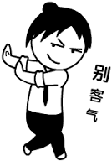
别客气 You’re welcome/Don’t be so polite
客气 polite

Slide 49
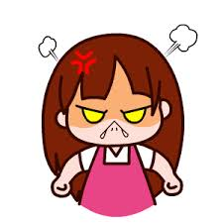
气 qì (air) noun
别生气 Don’t be mad/angry.
生气 mad/angry

Slide 50
等 děng (wait) verb
Wǒ xiàwǔ dào nín de bàngōngshì qù xíng ma
Q: 我下午到您的办公室去，行吗？
I will go to your office this afternoon, OK?
Méi wèntí, wǒ zài bàngōngshì děng nǐ
A: 没问题，我在办公室等你。
No problem, I will wait for you at the office.

Slide 51
童谣 tóng Yáo (RhyME)
一角兩角三角形
四角五角六角半
七角八角九（手）插腰
十角十一角打電話：
A：喂喂喂，你妈妈在家吗？
B：不在，不在，刚刚去买菜。

